Slide 1
Comunidades Biológicas
Julián Lescano
Investigador en el Instituto de Diversidad y Ecología Animal (CONICET-Universidad Nacional de Córdoba)
Docente del Centro de Zoología Aplicada (F.C.E.FyN, UNC)
lescanojul@gmail.com
julian.lescano@unc.edu.ar

Slide 2
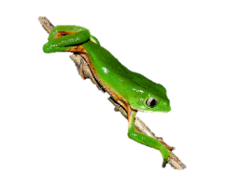
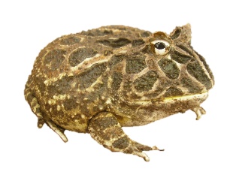
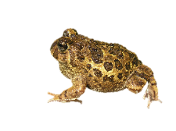
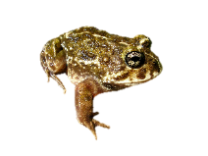
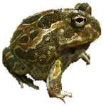
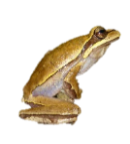
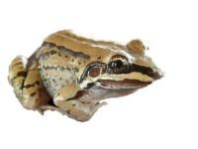
Las poblaciones de las distintas especies no están aisladas en el espacio
Los modelos de crecimiento poblacional, las tasas de mortalidad, son modelos: simplificaciones de la realidad que nos permiten estudiar procesos o mecanismos disminuyendo la complejidad de la naturaleza…
La diversidad que observamos en la naturaleza no es una mera colección de poblaciones de distintas especies independientes entre sí

Slide 3
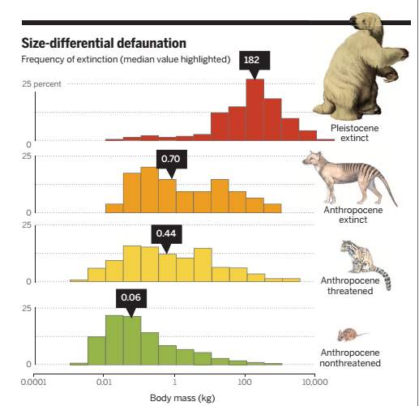
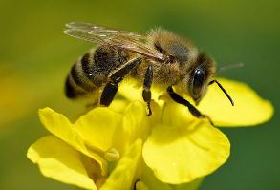
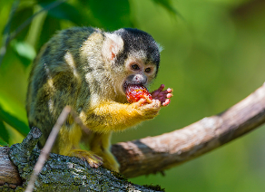
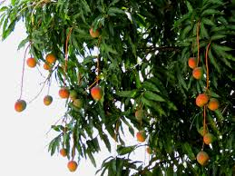
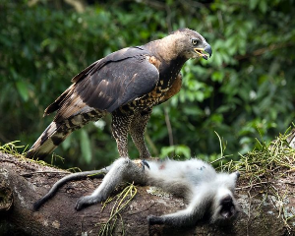
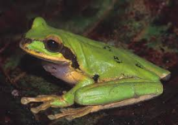
Las distintas especies difieren en su tamaño, hábitos de vida, requerimientos, etc.
Intrincadas relaciones entre ellas y con el ambiente que definen qué especies pueden existir en un sitio o momento particular (y con quienes pueden co-existir)

Slide 4
¿Qué son las comunidades biológicas?
Las poblaciones de distintas especies co-existen en el espacio en un momento determinado
Eventualmente interactúan entre si: utilizan recursos similares, son presas o depredadores de otras especies

Slide 5
Comunidad: algunas definiciones
John Emlen (1977)
“Una comunidad biológica es una colección de organismos en su ambiente”
Robert Ricklefs (1990)
“asociaciones de plantas y animales espacialmente delimitadas, dominadas por una o más especies prominentes o por una característica física del ambiente”
Peter Price (1984)
“los organismos que interactuan en un área dada”
Robert Whittaker (1975)
“ un ensamble de poblaciones de plantas, animales, bacterias y hongos, que viven en un ambiente determinado e interactuan los unos con los otros, formando un sistema de vida distintivo, con su propia composición, estructura, relaciones ambientales, desarrollo y funciones”

Slide 6
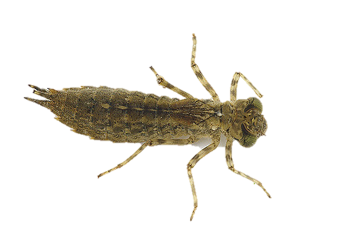
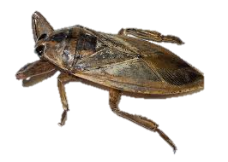
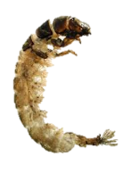
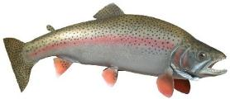
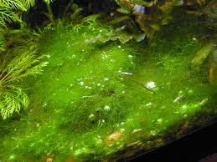
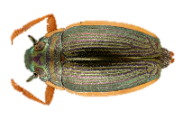
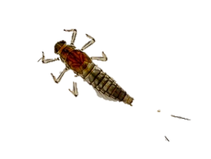
Comunidades
Conjunto de poblaciones de distintas especies que coexisten en un lugar determinado, que interactúan con el ambiente y que pueden o no interactuar entre si

Slide 7
¿Cual es la diferencia con los ecosistemas?
Ecosistema es un sistema biológico constituido por una comunidad de organismos vivos (biocenosis) y el medio físico con el cual se relacionan (biotopo).
El análisis en el nivel de organización ecosistémico pretende comprender los factores que regulan distintos stocks o pooles (cantidades) y los flujos (dinámica) de materia y energía en los sistemas biológico
Materia y energía en los stocks biológicos (organismos) y el medio físico (ambiente)

Slide 8
El estudio de las comunidades esta enfocado en el estudio de la “parte viva” de los ecosistemas: en su estructura, su dinámica y sus interacciones (entre organismos y organismos con el ambiente)
Comunidades - Ecosistemas
Diversos procesos a nivel comunitario tienen un fuerte impacto (o resultan determinantes) en los procesos ecosistémicos y en los servicios que estos nos brindan

Slide 9
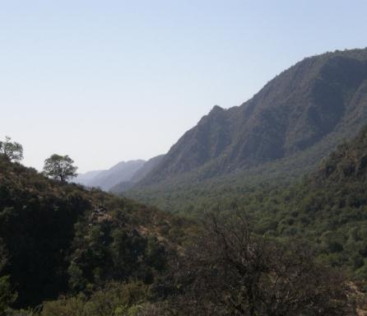
Niveles de organización en ecología
N, P, C
Biosfera: Procesos globales
Ecosistemas:
Flujos de energía y ciclos de nutrientes
Comunidades:
Interacciones entre poblaciones de distintas especies
Poblaciones:
Dinámicas poblacionales y otros aspectos demográficos
Organismo:
Supervivencia, reproducción, uso de hábitat, comportamiento

Slide 10
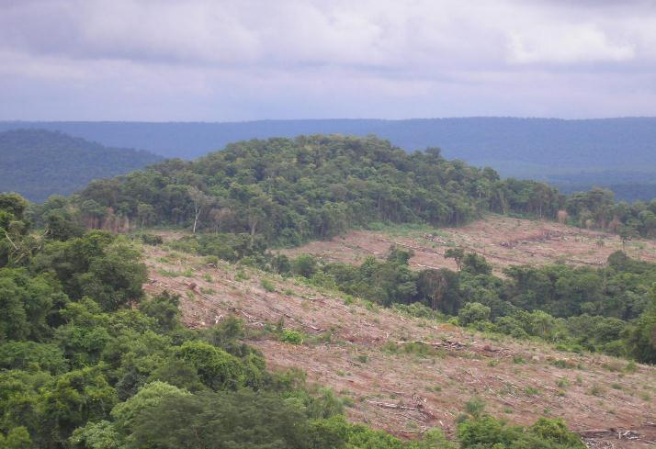
¿Dónde hay más diversidad?
¿Las especies más abundantes en los sectores con disturbio son también las más abundantes también en el bosque?
¿Cuánto tiempo transcurrirá hasta que la comunidad recupere su diversidad original?
¿Las especies del sitio con disturbio representan un subconjunto de las especies del bosque o son especies no presentes en el bosque?
¿La pérdida de diversidad afecta a la dinámica de algún proceso ecosistémico?
¿Todas las especies de esta comunidad responden de igual manera al disturbio? ¿O la respuesta está mediada por las características o historias de vida de las especies?
Preguntas relacionadas al nivel de organización comunitario

Slide 11
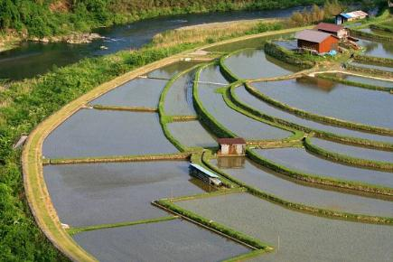
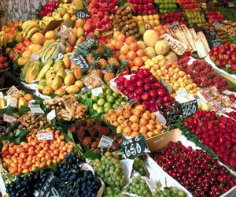
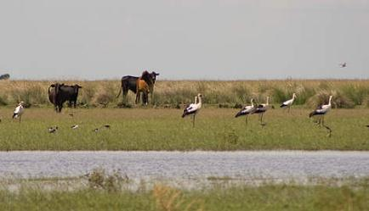
¿Por qué debería interesarnos?
Porque el estudio de las comunidades ofrece un marco conceptual y múltiples herramientas analíticas para comprender la dinámica, las interacciones y los condicionantes para la diversidad en un contexto ambiental dado
La biodiversidad del planeta y sus interrelaciones son materia prima y proveedores de servicios ecosistémicos o bienes ambientales comunes

Slide 12
Ecología de comunidades
Patrones, procesos y dinámica de las comunidades
Las actividades humanas en el ambiente y las comunidades
Libros:
Smith TM & Smith RL. 2007. Ecología (6ta edición). (4 capítulos de comunidades)
Begon M, Harper JL, Townsend CR. 1999. Ecología: Individuos, poblaciones y comunidades (3ra ed).
Ricklefs RE. 1998. Invitación a la ecología. La economía de la naturaleza.(4ta ed).

Slide 13
Las comunidades son sistemas complejos. Multidimensionales (muchas especies, con características distintas, con múltiples interacciones entre ellas)
Para abordar esta complejidad: modelos teóricos, índices y otras abstracciones que nos permiten simplificarlas
Hay mucho ruido: Existen pocas reglas que puedan considerarse como generales (en la ecología…)
La clave es reducir la complejidad e identificar respuestas recurrentes ante procesos causales en las comunidades

Slide 14
Como muchos sistemas con múltiples componentes (poblaciones de diferentes especies) poseen propiedades emergentes: Propiedades que van mas allá de las propiedades individuales de cada componente
Propiedades emergentes:
Poseen una estructura y una dinámica espacio temporal
Diferentes procesos que definen esta estructura y dinámica
Sin embargo…
Para comprender estos procesos primero es necesario entender que las especies difieren en múltiples características y requerimientos

Slide 15
El nicho ecológico
Concepto necesario para comprender varias propiedades de las comunidades y diversos procesos que determinan su estructura.
El concepto de nicho tiene un lugar central en la teoría ecológica: la mayor parte de las construcciones conceptuales de la Ecología lo involucran, explícita o implícitamente

Slide 16
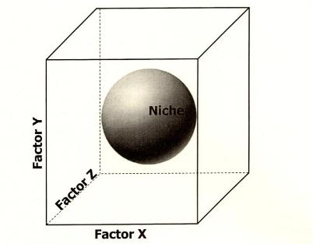
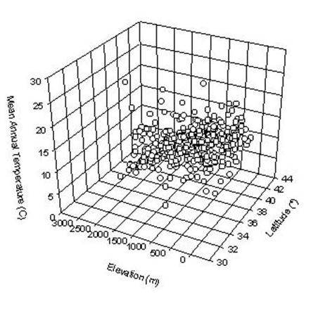
Concepto de nicho más aceptado y difundido
Hutchinson (1957): conjunto de variables ambientales y los valores límite dentro de los cuales una especie focal puede persistir.
Hipervolumen N-dimensional (factores bióticos y abióticos) dentro del cual la especie puede existir indefinidamente

Slide 17
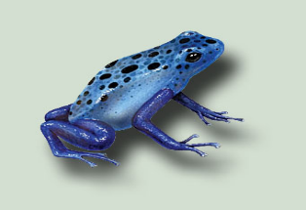
Nicho
Óptimo térmico
Condiciones sub-óptimas
Condiciones sub-óptimas
Desempeño, supervivencia
Densidad poblacional
Fuera de los limites de tolerancia
Fuera de los limites de tolerancia
- Temperatura +

Slide 18
Múltiples dimensiones: reflejan distintos requerimientos para persistir
Temperatura
Humedad
Disponibilidad de refugio
Disponibilidad de sitios de reproducción
Disponibilidad de alimento etc..

Slide 19
Hipervolumen N-dimensional (factores bióticos y abióticos) dentro del cual la especie puede existir indefinidamente

Slide 20
Nicho fundamental y Nicho realizado
Nicho fundamental: Todas las condiciones en las que una especie podría potencialmente existir
Nicho realizado: condiciones en las que la especie existe en presencia de especies interactuantes
La idea del nicho realizado como nicho ocupado en presencia de competidores
= porción del nicho fundamental donde una spp. A no es excluida por las interacciones bióticas con una spp B.
Por definición entonces el nicho realizado siempre es menor que el nicho fundamental

Slide 21
Desempeño, supervivencia
Densidad poblacional
- Temperatura +
Solapamiento de nicho
Sp. A
Sp. B

Slide 22
El solapamiento de nicho
La similitud en el uso de recursos por más de una especie se conoce como solapamiento de nicho
De acuerdo al grado de solapamiento, la intensidad en la competencia entre especies varía
Desempeño
Densidad poblacional
alimento

Slide 23
Nicho fundamental especie A
Nicho realizado especie A (amplitud del nicho cuando B está presente)
Dieta
refugio
temperatura

Slide 24
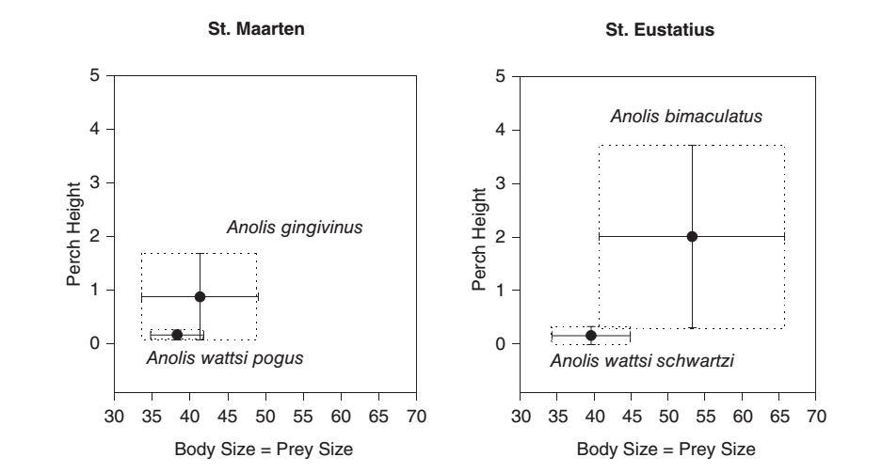
De acuerdo con el concepto de Hutchinson: El nicho no es estático
El espacio N-dimensional puede modificarse dependiendo de las interacciones con otras especies
El nicho es algo dinámico y refleja la posición de una especie en una comunidad

Slide 25
Nicho ecológico y competencia
¿Dos especies con exactamente los mismos requerimientos ecológicos pueden co-existir?
Principio de exclusión competitiva (Harding 1960): dos especies con exactamente los mismos requerimientos ecológicos no pueden co-existir (si las condiciones ambientales no varían y las especies dependen exactamente de los mismos recursos)
Entonces: La similitud global en los requerimientos o en el uso de los recursos por parte de dos especies puede resultar limitante para su co-existencia debido a la competencia inter-específica
Ha sido demostrado experimentalmente: en condiciones ambientales homogéneas

Slide 26
La competencia inter-específica es una interacción mutuamente negativa entre dos o más especies (−/−)
Para que haya competencia por recursos debe haber algún grado de solapamiento de nicho y el recurso debe ser limitado
Estas interacciones competitivas se manifiestan vía reducción de la abundancia o disminución de el tamaño corporal, tasas de crecimiento, fecundidad o supervivencia (componentes del fitness o adecuación al ambiente)

Slide 27
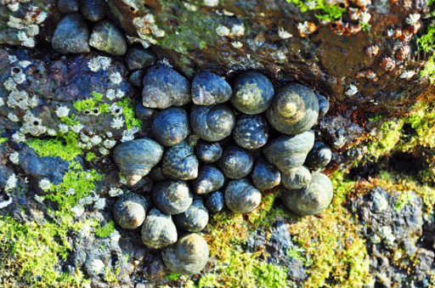
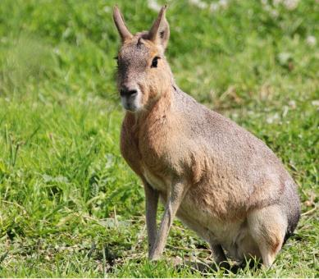
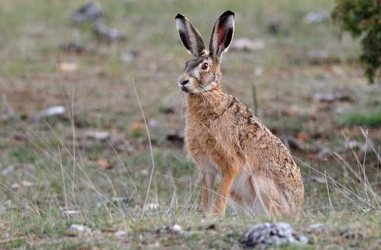
Tipos de competencia inter-específica más frecuentes
Competencia por consumo o explotación: una especie inhibe a la otra al consumir un recurso compartido
Competencia por prevención: Un recurso (generalmente un espacio físico necesario para el establecimiento) es ocupado por organismos de una especie impidiendo su disponibilidad para otros organismos

Slide 28
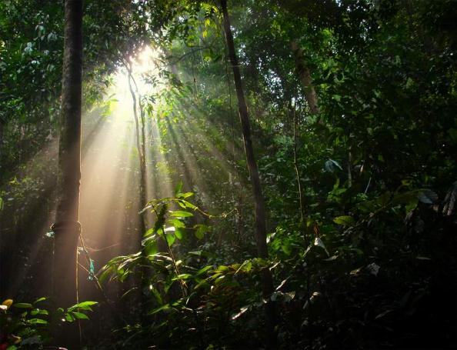
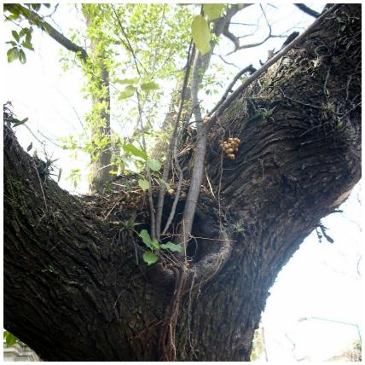
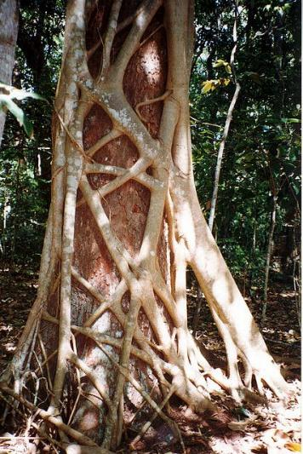
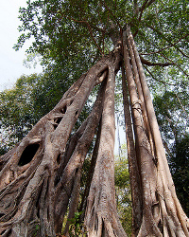
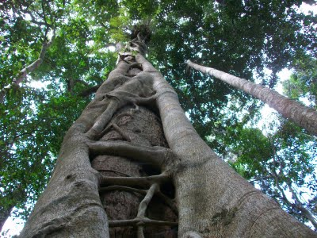
Competencia por superposición: un organismo crece por encima de otro, pudiendo o no existir contacto físico entre ellos.

Slide 29
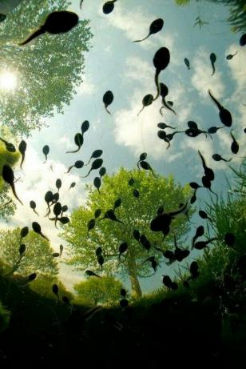
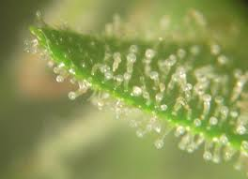
Competencia por interacciones químicas: inhibidores del crecimiento o toxinas producidas por algunas especies impiden el desarrollo o directamente eliminan a otras especies
Muy frecuente en plantas que producen sustancias que inhiben el crecimiento de otras y también en algunos animales (anfibios)

Slide 30
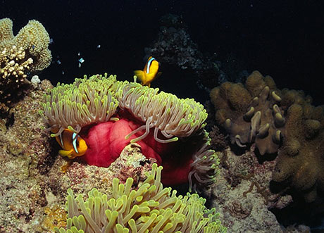
Competencia territorial: comportamientos agresivos entre especies que se disputan espacios físicos, los cuales son defendidos como territorios.
Las interacciones competitivas se dan cuando hay solapamiento en alguna dimensión del nicho:
Como resultado se da la exclusión competitiva o una disminución de las abundancias (y/o condiciones de adecuación de los individuos) de la/s especie/s que son competitivamente inferiores.

Slide 31
Sin embargo: El principio de exclusión competitiva tiene como supuesto que las condiciones ambientales son constantes y las especies necesitan exactamente los mismos recursos
Esto difícilmente ocurre en la naturaleza!!!
Los cambios en el ambiente alteran directamente la disponibilidad de recursos y esto influye en la capacidad de carga de las poblaciones de las especies interactuantes.
Por ende, con los cambios ambientales puede variar también la capacidad competitiva de estas especies

Slide 32
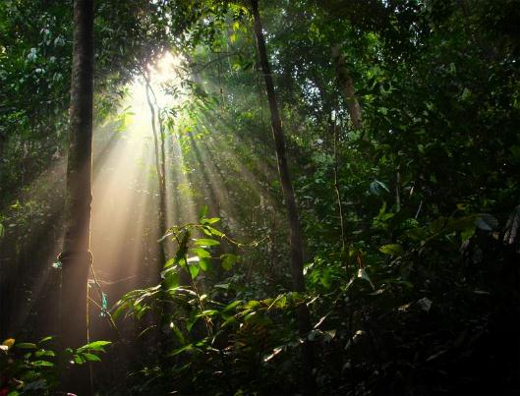
Factores ambientales que influyen o son condicionantes para ciertos procesos fisiológicos condicionan el establecimiento o la abundancia de diferentes especies y pueden hacer que la intensidad en la competencia varíe
La competencia es un proceso que puede definir la estructura de las comunidades, es decir: cuantas especies hay y que especies o formas de vida son dominantes.
Sin embargo:
Los factores ambientales (y no solo la competencia) son relevantes para entender la estructura y dinámica de las comunidades

